Slide 1
서울 PM 수요 예측 & 재배치 모델
기업맞춤형 AI-X 융복합 인재 양성 교육
1 조 | 조명환, 박선우, 정종혁, 김도현 | 2025.07.10

Slide 2
목차
01
프로젝트 개요
02
데이터 분석
03
모델 설계
- 문제 배경
- 연구 목적
- 선행연구와 차별성
- 팀 구성 및 역할
- 데이터 수집 개요
- 데이터 분석 인사이트
- 시계열 특성
- 주요 변수 상관관계
- M1 모델: 공공자전거
- M2 모델: 민간 PM
- 범주 설정
- 모델 아키텍처
04
모델 평가
05
웹 구현
06
결론 및 제언
- 모델 비교 분석
- 최종 모델 선정
- 성능 지표
- 검증 방법
- 웹 서비스 개요
- Flask 기반 구현
- 주요 기능
- UI 시연
- 기대 효과
- 한계점
- 향후 계획
- 참고문헌

Slide 3

퍼스널
모빌리티
(삭제예정)
퍼스널 모빌리티(Personal Mobility) 란?
- 자전거, 전동킥보드, 전기자전거, 전동휠 등 1인 이동수단을 지칭
- 교통혼잡해결, 친환경성, 라스트마일(Last-Mile)해결 등으로 세계적으로 곽광받는 추세

Slide 4
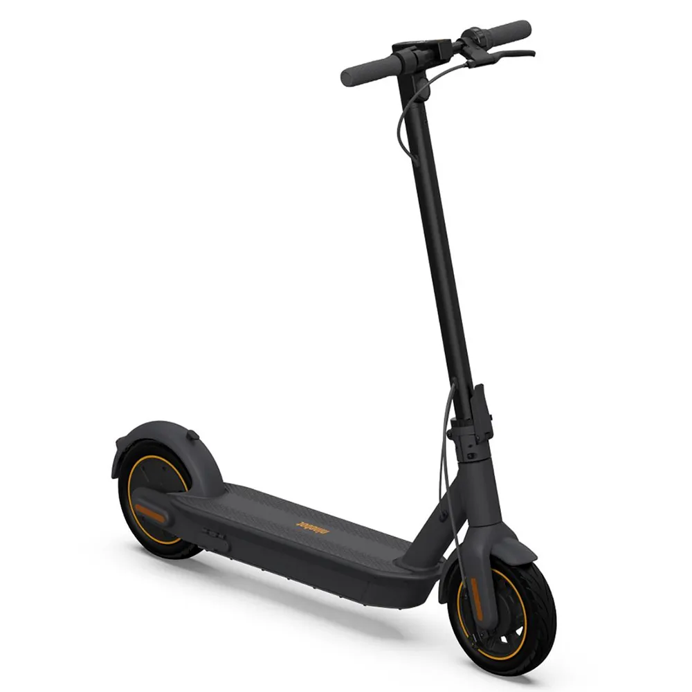
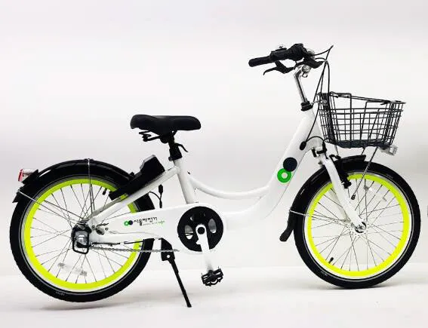
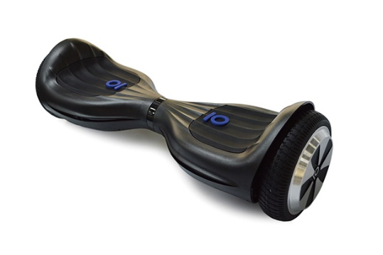
퍼스널
모빌리티
퍼스널 모빌리티(Personal Mobility) 란?
- 자전거, 전동킥보드, 전기자전거, 전동휠 등 1인 이동수단을 지칭
- 교통혼잡해결, 친환경성, 라스트마일(Last-Mile)해결 등으로 세계적으로 곽광받는 추세

Slide 5
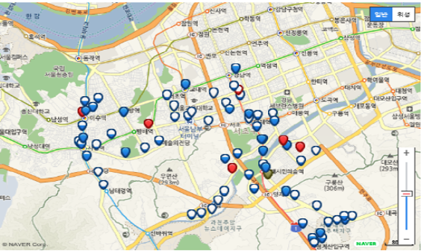
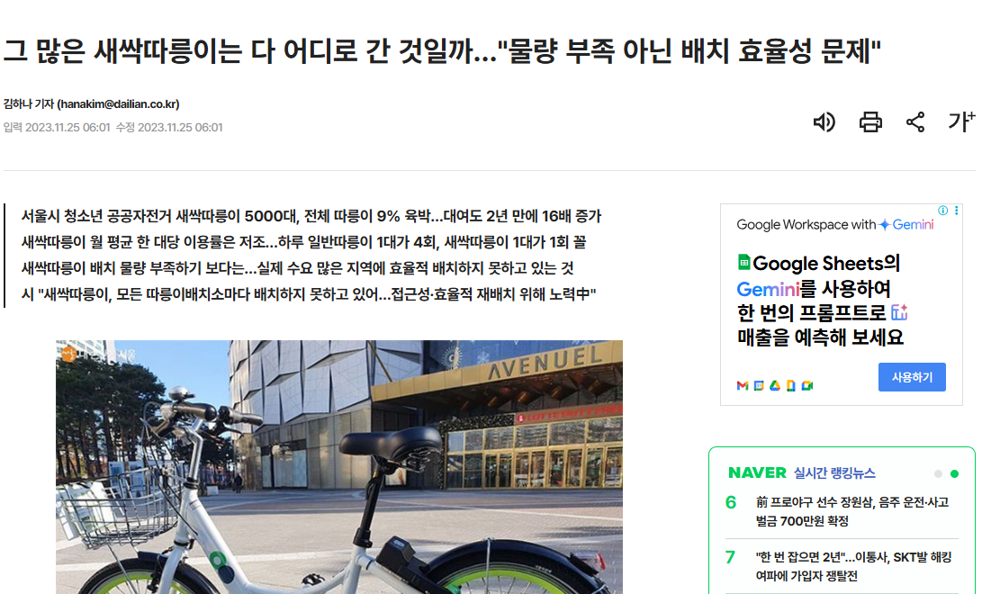


문제 배경
PM 수요-공급 불균형에 따라 PM 운용에 대한 실효성 문제가 발생하고 있음!
PM 수요 불균형 현상
실태 분석
- 서울시 공공자전거(따릉이) 대여소별 수요 편차 심화
- 출퇴근 시간대 특정 지역 PM 부족 현상 발생
- 민간 PM 서비스(킥보드 등)도 유사한 불균형 패턴 보임
- 비효율적 재배치로 인한 운영 비용 증가
- 뉴스 및 언론 보도를 통한 문제 인식
- 공공데이터 분석 결과 지역별, 시간대별 수요 편차 확인
- 유동인구 데이터와 PM 대여량 간 상관관계 발견
- 기상 조건에 따른 수요 변동 가능성 확인

Slide 6
프로젝트 개요
(삭제예정)
퍼스널 모빌리티(PM) 수요 불균형 문제 해결
- 서울시 공공자전거(따릉이) 및 민간 PM 서비스의 수요-공급 불균형 문제 해결을 위한 예측 모델 개발
- 시간/공간 기반 수요 예측 및 AI 기술을 활용한 효율적 재배치 전략 수립

Slide 7



프로젝트 개요
수요 예측 모델 개발
AI 기술을 활용한 효율적 재배치 전략 수립
- 시간적 요소를 고려한 수요 예측
* 시간대, 요일, 계절
- 공간적 요소에 따른 수요 패턴 분석
* 행정구역, 주변 시설
- 공공자전거와 민간 PM 서비스의 수요 특성분석
- 딥러닝 기반 시계열 예측 모델(DNN) 적용
- 예측된 수요에 기반한 최적 재배치 경로 설계
- 운영 비용 최소화와 사용자 편의성 극대화
- 공공자전거와 민간 PM을 고려한 맞춤형 전략
- 재배치 작업의 효율성 측정을 위한 평가 지표
- 웹 기반 관리 시스템을 통한 재배치 모니터링

Slide 8

선행연구와 차별성
(삭제예정)
민간 PM 포함
딥러닝/머신러닝 적용
- 기존 연구는 공공자전거(따릉이) 중심으로 진행
- 본 연구는 민간 PM 서비스(전동킥보드 등)까지 포함
- 서로 다른 특성을 가진 PM 서비스 간 비교 분석
- 통합적 재배치 전략 수립 가능
- 기존 연구의 통계적 방법론 한계 극복
- DNN 기반 시계열 예측 모델 적용(공공자전거)
- RandomForest 분류 모델 활용(민간 PM)
- Prophet 활용한 시계열 주기성 분석
세부 행정구 단위 예측
통합 웹 플랫폼 구현
- 기존 연구는 대체로 권역 단위 분석에 그침
- 본 연구는 행정구 단위의 세부적 예측 수행
- 지역 특성을 반영한 맞춤형 예측 가능
- 미시적 관점의 재배치 전략 수립
- Flask 기반 웹 서비스 구현
- 예측 결과 시각화 및 관리자 기능 제공
- 실시간 모니터링 및 의사결정 지원
- 사용자 친화적 인터페이스 설계

Slide 9
팀 구성 및 역할(삭제예정)
조명환(PM/총괄)
김도현(기획)
■ 소프트웨어 설계
- 프로젝트 전반적 설계, e-r diagram
■ 일정 및 역할 분배 총괄
■ 개발진행 및 조율 점검
■ 개발진행 및 산출물 점검
■ 팀 커뮤니케이션 및 문서작성
■ 소프트웨어 설계
- 기능정의서, 화면정의서 작성(UML 포함)
■ 메인 페이지 기획 및 정보구조 설계
■ 발표자료 기획 및 구성
정종혁(모델링/ML)
박선우(데이터 분석 / DA)
■ 수요예측 모델 개발
- 장기(LGBM.LSTM), 초단기(TFT/XGBoost)
■ 재배치 알고리즘 구현
■ 모델 평가 및 리포트 작성
■ 시뮬레이션 기반 정책 실험 설계
■ 데이터 수집 및 정제
- 서울시, 기상청, 유동인구 API 등
■ EDA 및 인사이트 도출
■ 피처 리스트 정의 및 시각화
■ 분석 보고서 작성

Slide 10

데이터 수집 개요(삭제예정)
서울시 PM 수요 예측을 위한 다양한 데이터 소스를 활용하여 시간적, 공간적 특성을 반영한 종합 데이터셋 구축
- 서울시 공공자전거(따릉이) API
- 기상청 기상 데이터 API
- 서울 생활인구 데이터
- 민간 PM 업체 협조 데이터
데이터 출처
- 시간: 시간대별, 요일별, 계절별
- 기후: 기온, 강수량, 미세먼지
- 인구: 유동인구, 생활인구
- 도로: 도로 폭, 자전거도로 유무
주요 변수
- 2023년 1월 ~ 2024년 6월
- 시간 단위 수집(24시간)
- 행정동 단위 공간 데이터
- 총 18개월 데이터 확보
데이터 수집 기간

Slide 11
워크플로우(작업과정)
유동
행정
인구
LSTM
생활
딥러닝
토지
DNN
M1_model
대여량
인프라
최종모델
자전거도로
lightGBM
머신러닝
강수
CatBoost
M2_model
풍속
기상
Random
Forest
기온
습도
데이터 수집
데이터 분석
AI 기술 적용
/학습
모델 개발/
적합성 판단
모델 선정

Slide 12

데이터 분석 인사이트
인구
인프라
기상
시간대
인구 상관성
- 생활인구와 높은 상관관계
- 20-30대 밀집 지역 수요 증가
- 관광객 영향 높음
공간적 특성
- 강남, 홍대 등 핫스팟 존재
- 대학가 주변 높은 수요
- 지하철역 인접 지역 선호
PM 수요는 시간(출퇴근 시간대), 공간(핫스팟), 기상조건(기온, 강수), 인구특성(연령대)과 높은 상관관계를 보일것으로 판단 후 데이터 수집
기상 영향
- 기온 15-25도에서 최적 이용률 - 강수 시 급감
미세먼지 농도 영향 - 계절 전환기 변동 큼
시간적 특성
- 출퇴근 시간대 수요 급증
- 주말과 평일 패턴 상이
- 계절별 변동성 확인

Slide 13

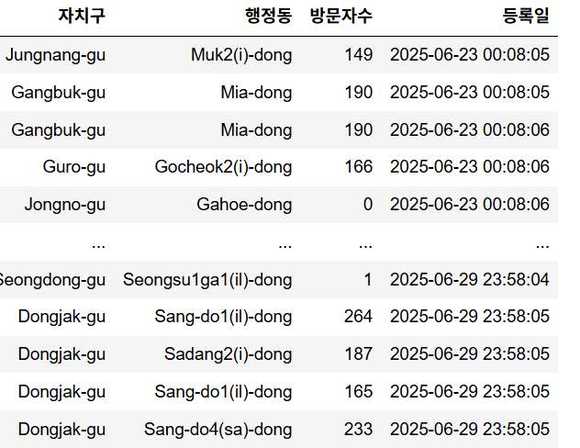
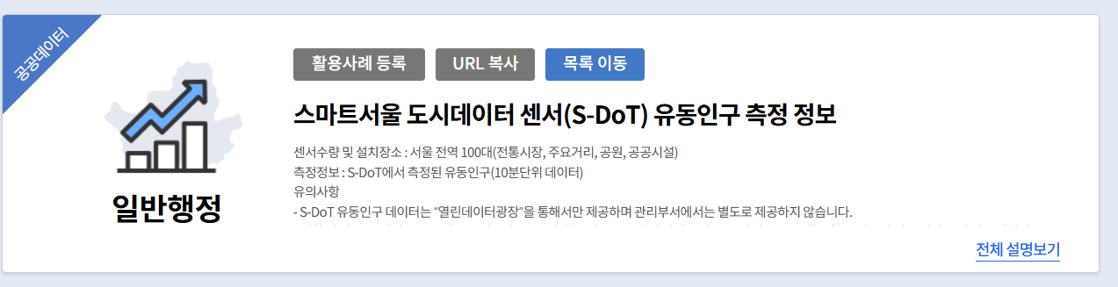
데이터 수집 (인구)
정확한 수요 예측: 시간·공간별 유동인구·생활인구 반영으로 피크 타임 수요 예측
효율적 자원 배치: 인구 밀집 지역엔 충분, 저밀도 지역엔 최소 배치로 운영 비용 절감
결과 해석 지원: “왜 이 시간·구역에서 이용량이 늘었는지” 설명
유동인구
행정인구
생활인구
** 유동인구 : 실시간 위치 기반, 장소, 중심 / 범주형 / 시간대에 대한 정확한 정보 부족
2025년 이전 자료 부재

Slide 14
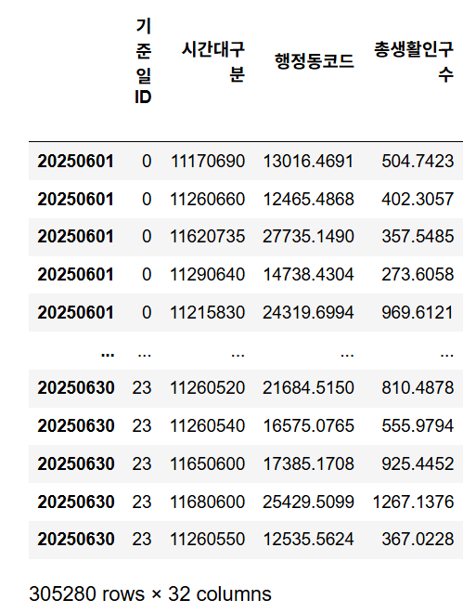
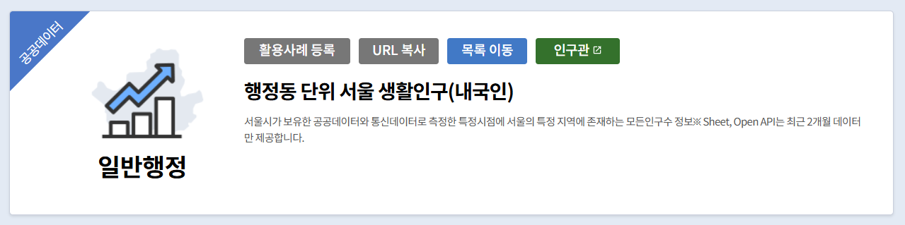
데이터 수집 (인구)
정확한 수요 예측: 시간·공간별 유동인구·생활인구 반영으로 피크 타임 수요 예측
효율적 자원 배치: 인구 밀집 지역엔 충분, 저밀도 지역엔 최소 배치로 운영 비용 절감
결과 해석 지원: “왜 이 시간·구역에서 이용량이 늘었는지” 설명
유동인구
행정인구
생활인구
**행정인구 : 주민등록 기준 공식 인구 / 정적인 데이터 / 실제 체류 인구 반영 어려움
행정구에 등록된 생활인구만 확인가능

Slide 15
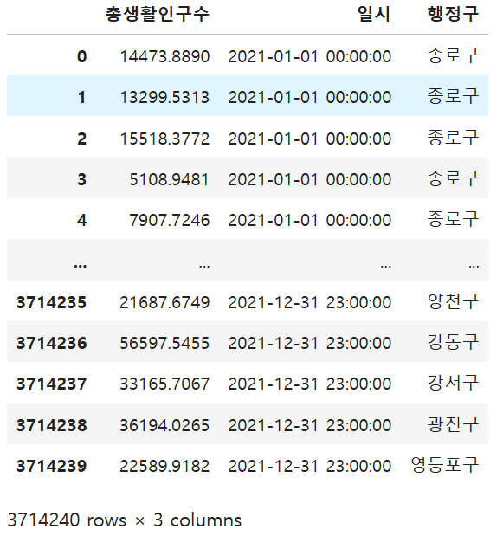
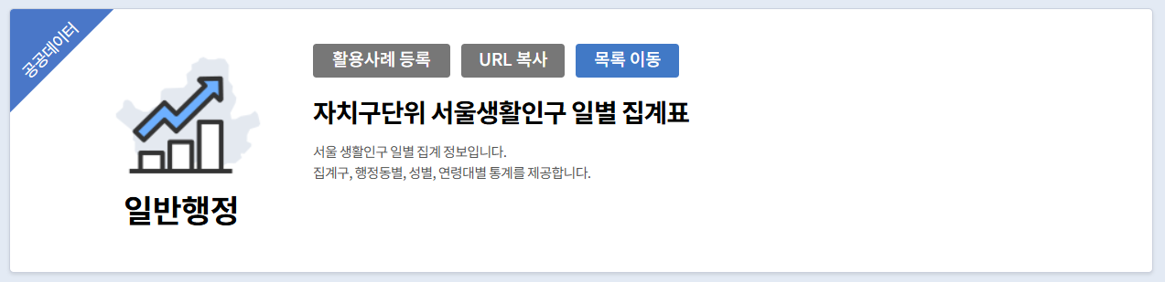
데이터 수집 (인구)
정확한 수요 예측: 시간·공간별 유동인구·생활인구 반영으로 피크 타임 수요 예측
효율적 자원 배치: 인구 밀집 지역엔 충분, 저밀도 지역엔 최소 배치로 운영 비용 절감
결과 해석 지원: “왜 이 시간·구역에서 이용량이 늘었는지” 설명
유동인구
행정인구
생활인구
- 시간대별 인구 확인 가능 → 피크타임 수요 예측 적합
- 공간 기반 분석 가능 → 자치구·동 단위 수요 분석
- 연속 수치형 데이터 → 머신러닝 모델 학습 용이
- 실제 생활 반경 반영 → 행정인구보다 현실성 높음

Slide 16
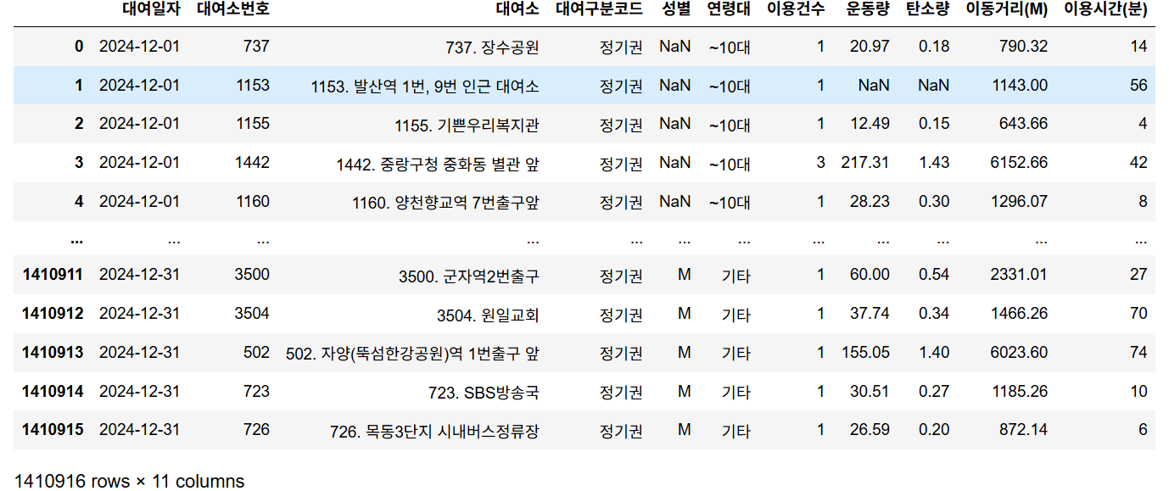
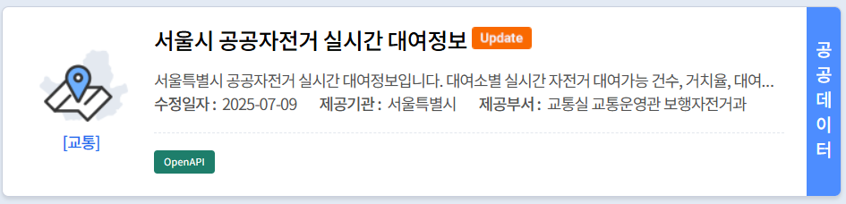
데이터 수집 (인프라)
접근성 최적화 : 도로·전용자전거도로 연결성 높은 지역에 PM 집중 배치
안전성 고려 : 인프라 밀집 구역일수록 이용률 증가 → 사고 리스크 감소
공간 수요 식별 : 도로 연결성 지표로 고수요·저수요 지역 명확히 구분
대여정보
자전거 도로

Slide 17
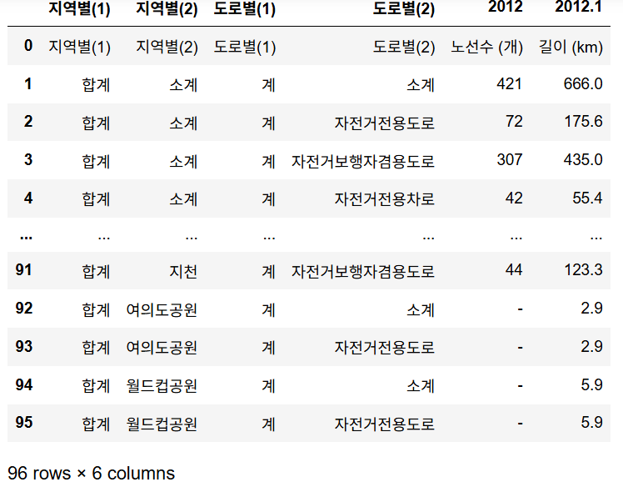
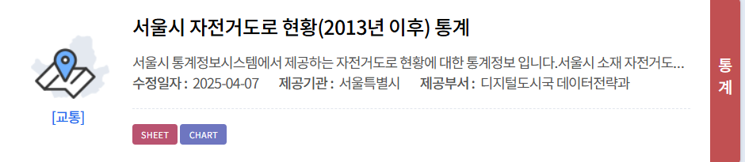
데이터 수집 (인프라)
접근성 최적화 : 도로·전용자전거도로 연결성 높은 지역에 PM 집중 배치
안전성 고려 : 인프라 밀집 구역일수록 이용률 증가 → 사고 리스크 감소
공간 수요 식별 : 도로 연결성 지표로 고수요·저수요 지역 명확히 구분
대여정보
자전거 도로

Slide 18
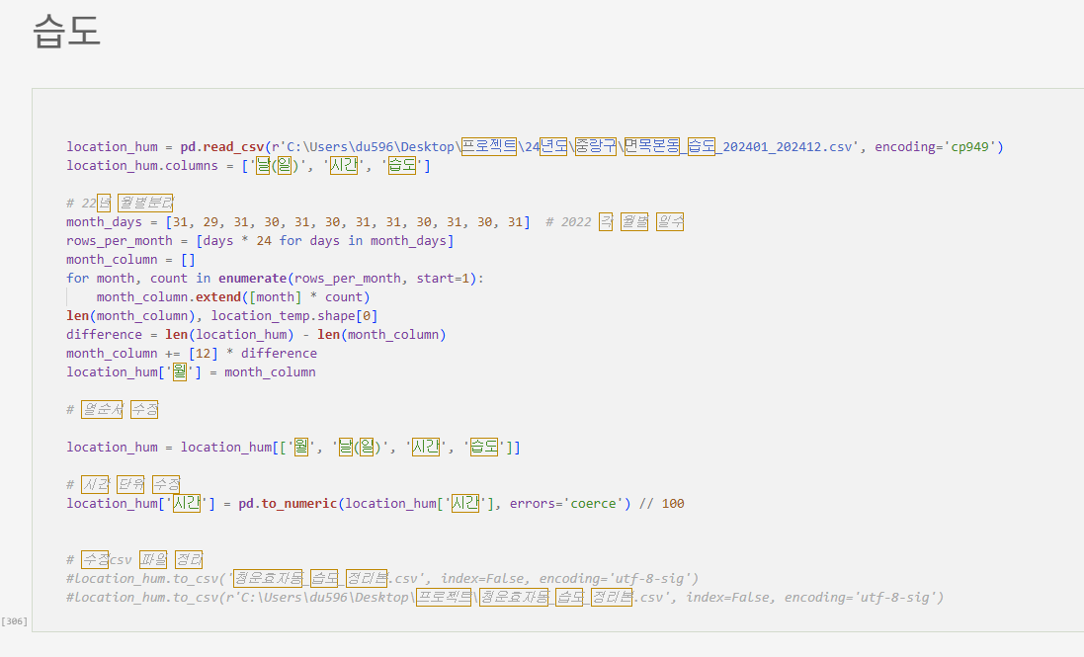
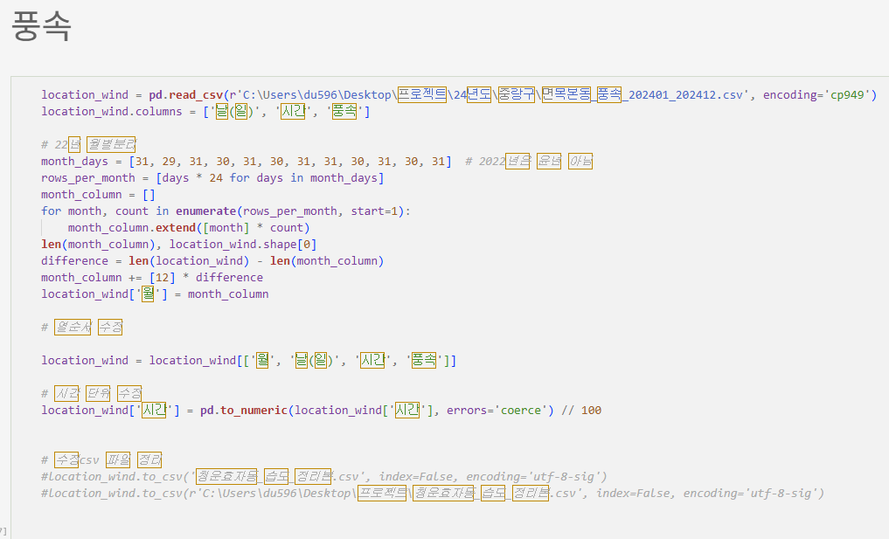
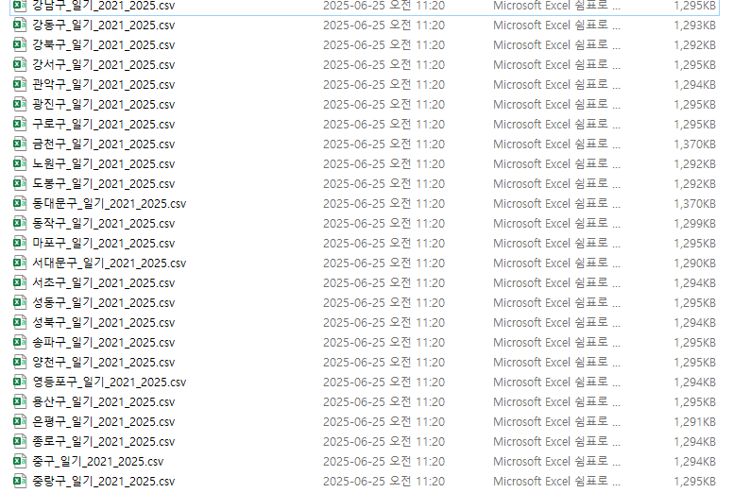
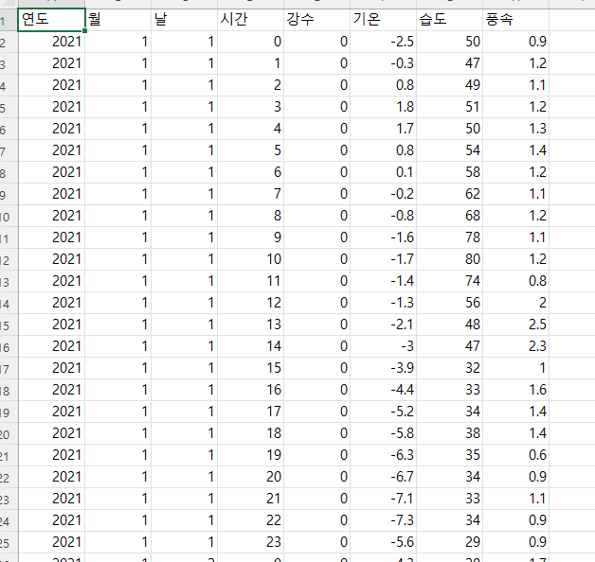
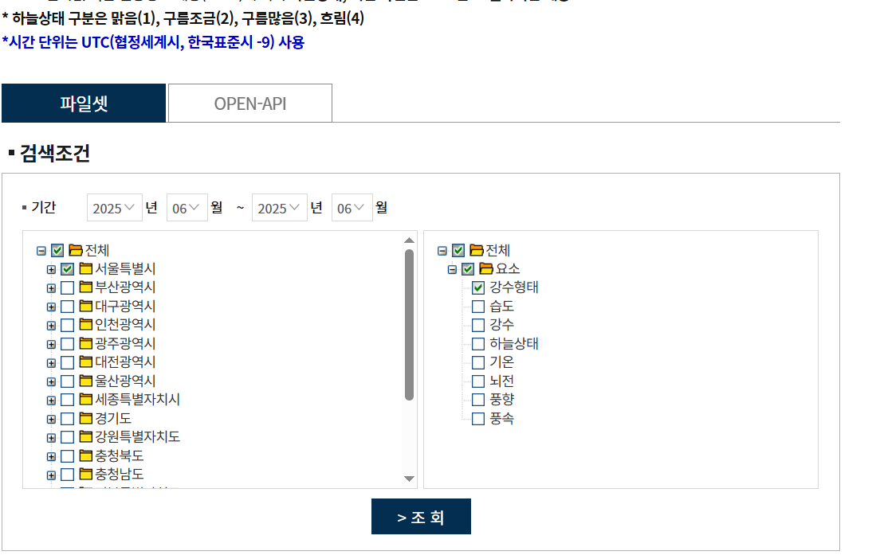
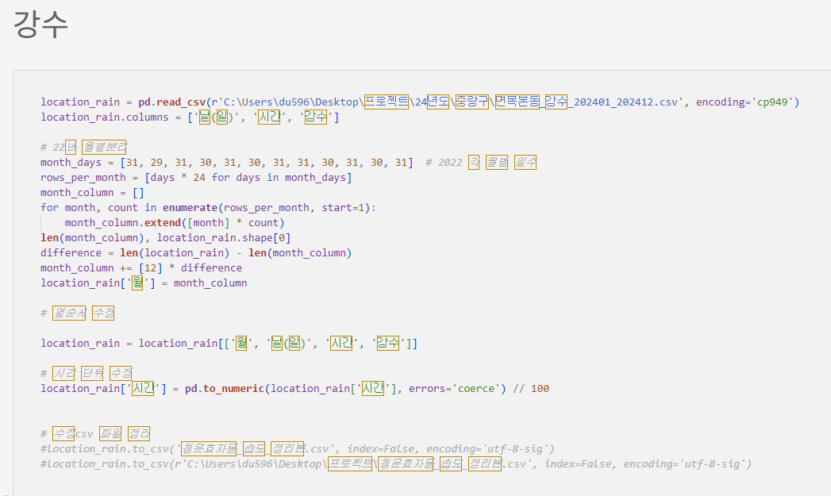
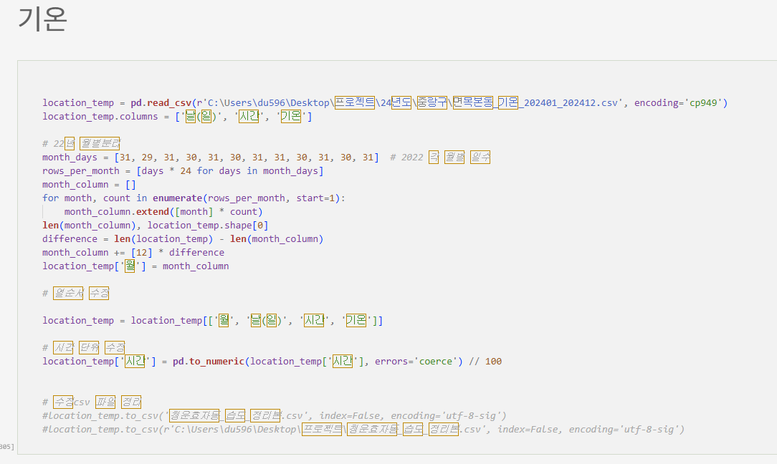
데이터 수집
(기상)
즉각적 수요 반응: 강수·강설·폭염 시 이용량 급감 또는 급증 패턴 포착
계절성 반영: 월별·시간대별 온도·습도 패턴을 외생 변수로 활용 배치
최적화 근거: 악천후 대비 PM 수요 예측·배치량 증감 의사결정 지원

Slide 19
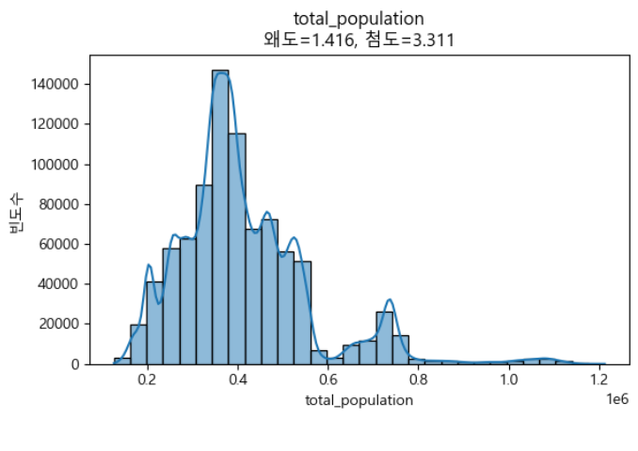
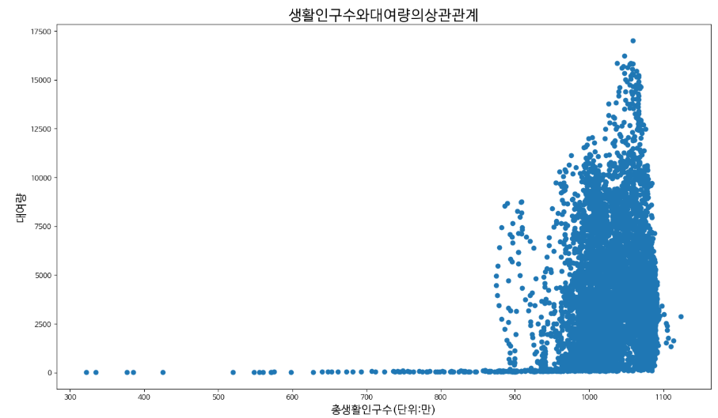
데이터 분석(인구데이터 기반)
• 생활인구수와 대여량 사이에 양(+)의 상관관계 존재
• 일정 인구수 이상부터 대여량이 급격히 증가
• 인구 밀집 지역을 중심으로 수요 예측 가능

Slide 20
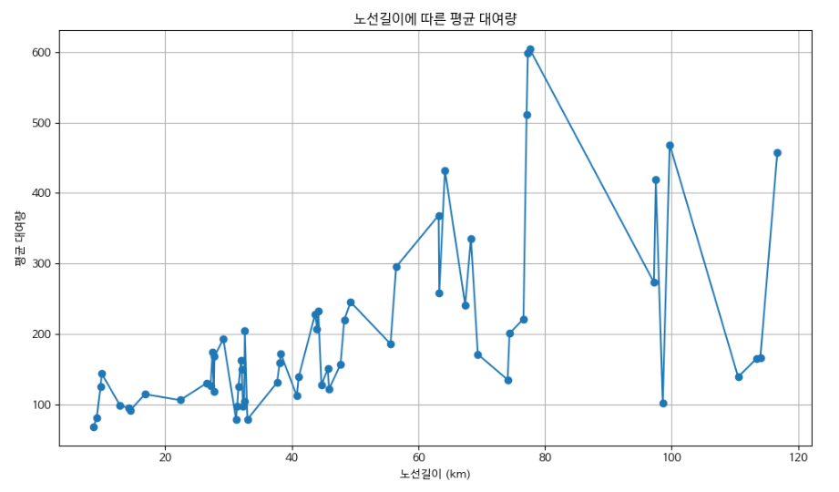
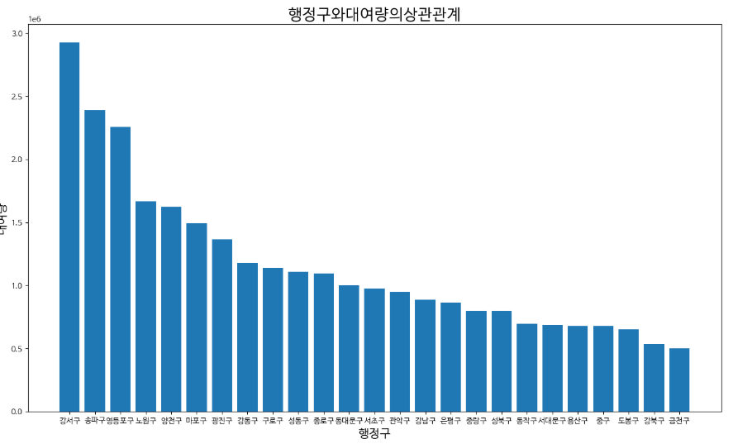
데이터 분석(인프라데이터 기반)
노선길이에 따른 평균 대여량: 단순한 길이보다 실효성 높은 노선 선호경향
행정구별 대여량 분포 : 교통요지 및 주거 밀집 지역의 수요 급증

Slide 21
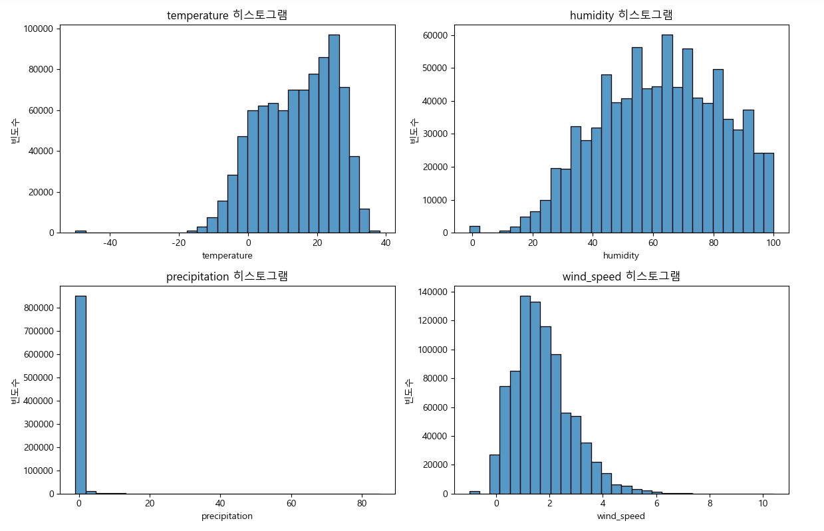
데이터 분석(기후데이터 기반)
기온
- PM 대여는 15~25도에서 가장 활발하게 나타나며, 극한 기온에서는 급감하는 경향이 뚜렷함.
습도
→ PM 대여는 맑고 따뜻하며, 습도와 바람이 적절한 날씨에서 집중됨. → 기상 악조건(비, 강풍, 극한온도)은 PM 대여를 억제하는 핵심 요소임.
- 쾌적한 습도(40~70%) 구간에서 대여 빈도가 높고, **과도한 습도(90% 이상)**에서는 급감
강수량
- 비가 오지 않는 날에만 대여가 활발하며, 강수 여부 자체가 PM 대여의 주요 제한 요인으로 작용.
풍속
약한 바람(0~2m/s)일 때 대여가 집중되며,
강풍(4m/s 이상) 시 대여가 급감하는 경향이 확인됨.

Slide 22
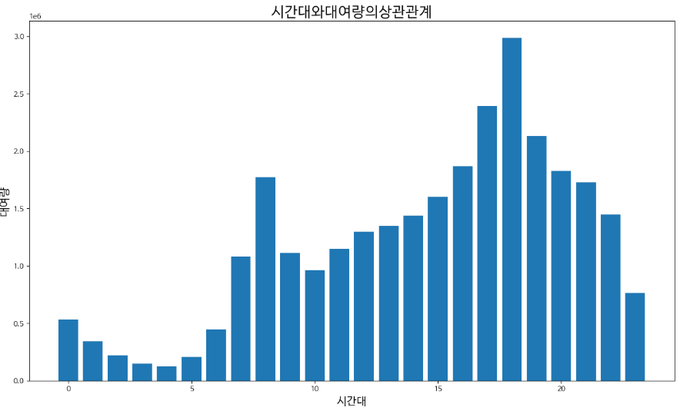
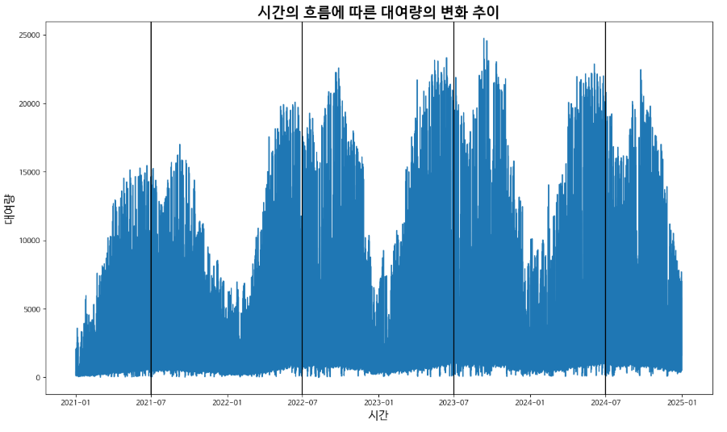
시계열 분석
일간 주기성
Prophet 모델을 활용한 시계열 분석 결과, 서울시 PM 대여량은 뚜렷한 일간, 주간, 계절 주기성을 보이며, 특히 출퇴근 시간대와 주말에 특징적인 패턴이 발견됨
주간 주기성
데이터 분석을 통해 신속/정확한 실시간 수요대응 예측모델 개발의 토대가 됨
주간 주기성 분석 결과, 평일(월-금)과 주말(토-일)의 패턴이 명확히 구분되며, 금요일 저녁과 토요일 오후에 가장 높은 이용률을 보이는 특징이 확인됨
계절 주기성
계절 분석 결과, 봄(4-5월)과 가을(9-10월)에 이용률이 가장 높고, 여름 폭염기와 겨울 한파기에는 이용률이 크게 감소하는 계절적 변동성이 뚜렷함

Slide 23
목차
01
프로젝트 개요
02
데이터 분석
03
모델 설계
- 문제 배경
- 연구 목적
- 선행연구와 차별성
- 팀 구성 및 역할
- 데이터 수집 개요
- 데이터 분석 인사이트
- 시계열 특성
- 주요 변수 상관관계
- M1 모델: 공공자전거
- M2 모델: 민간 PM
- 범주 설정
- 모델 아키텍처
04
모델 평가
05
웹 구현
06
결론 및 제언
- 모델 비교 분석
- 최종 모델 선정
- 성능 지표
- 검증 방법
- 웹 서비스 개요
- Flask 기반 구현
- 주요 기능
- UI 시연
- 기대 효과
- 한계점
- 향후 계획
- 참고문헌

Slide 24
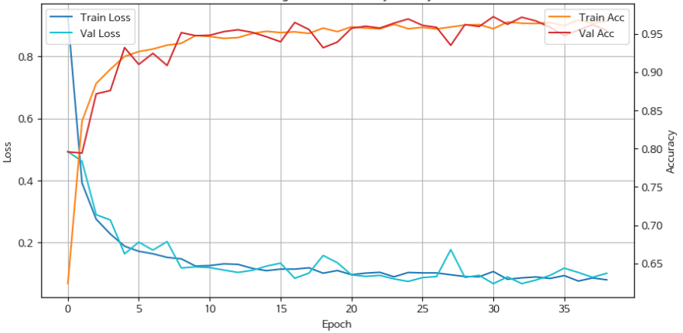
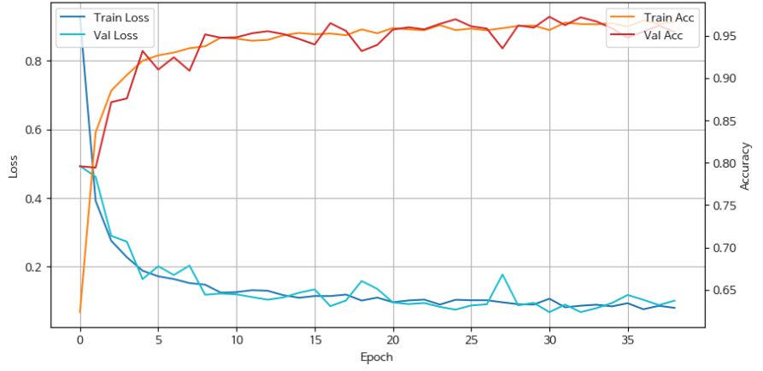
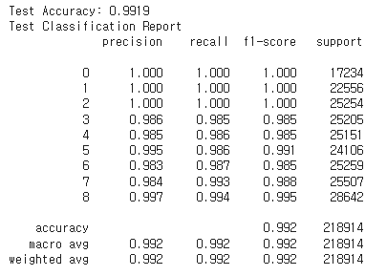
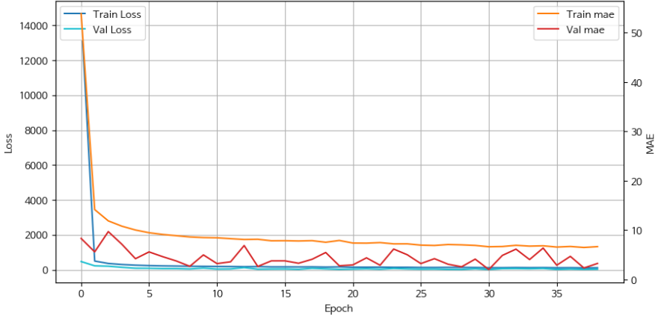
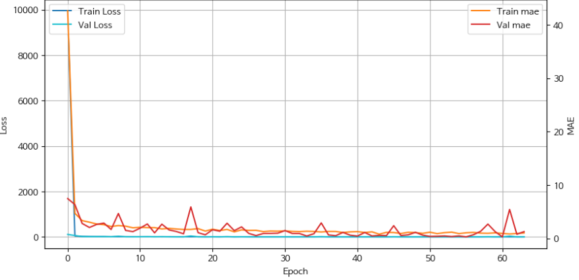
M1 모델 선정
LSTM Classification
DNN Classification
LightGBM Classification
LSTM Linear Regression
DNN Linear Regression
유형 | 모델명 | 목적 | 최종 성능 지표 | 주요 특성 | 장단점
분류분석모델 | LSTM Classification | 순차/시계열 분류 | Accuracy: 99%, F1: 0.99 | LSTM 계층 + Dense 구조 | ✅ 시계열에 강함 ❌ 느린 학습, 과적합 주의
 | DNN Classification | 일반 범주 분류 | Accuracy: 97%, F1: 0.97 | 다층 퍼셉트론 기반 단순 분류 | ✅ 빠른 학습 ❌ 시계열 정보 반영 어려움
 | LightGBM Classification | 트리 기반 범주 분류 | Accuracy: 99.19%, F1: 0.992 | 비신경망 트리 모델, 빠름 | ✅ 고성능 + 해석 가능 ❌ 시계열에는 비직관적
선형회귀모델 | LSTM Linear Regression | 시계열 수치 예측 | Loss: 14.979MAE: 2.0 | LSTM + Dense, 수치 예측 목적 | ✅ 시계열 예측에 강함 ❌ 예측 오차 다소 큼
 | DNN Linear Regression | 일반 수치 예측 | Loss: 0.289MAE: 0.32 | Dense 기반 회귀 | ✅ 간결 + 정밀 예측 ✅시계열속성 1년 전 데이터 해소

Slide 25


M1 모델 선정 DNN Linear Regression
모델 구조
- 입력층: 일시, 위치, 기상, 1년전 생활인구수와 대여량
- 은닉층: 3개 (256, 128, 64 유닛)
- 활성화 함수: ReLU
- 출력층: Linear (회귀 출력)
DNN Linear Regression
성능 평가
- MAE: 0.32
- RMSE: 0.41
- R²: 0.87
DNN Linear Regression
1. 프로젝트 적합성 : 수치 예측이며 시계열 속성을
1년 전 데이터를 활용해 충분히 활용
2. 실용적 정확도 : LSTM 회귀 보다 MAE가
13% 미만
3. 확장성 : 모델구조 단순함.

Slide 26
M1 모델: Feature 상관관계 분석

Slide 27
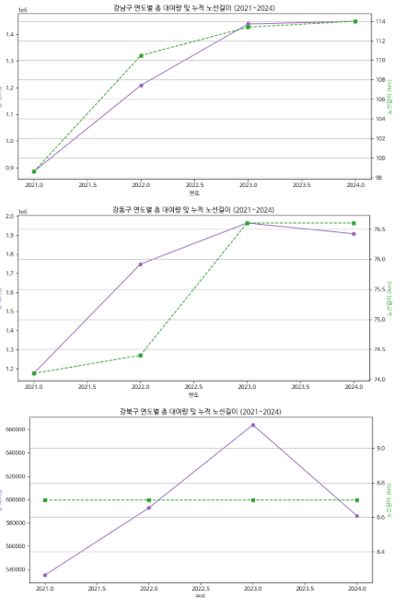
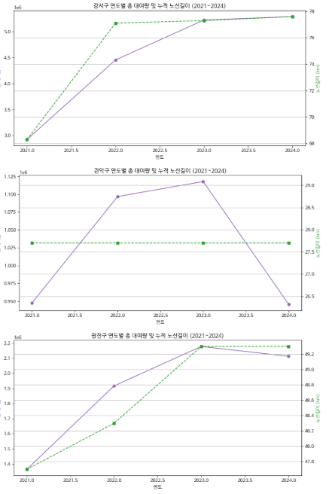
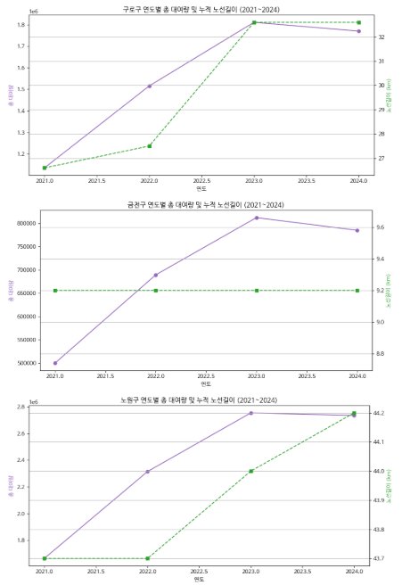
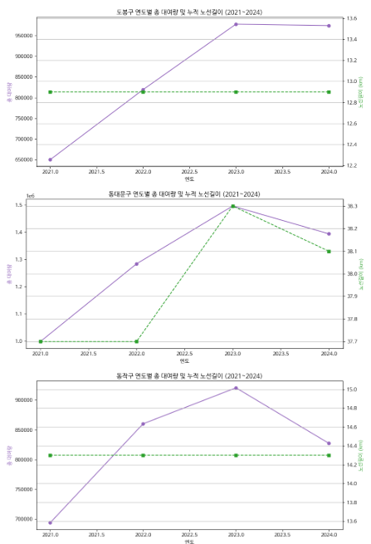
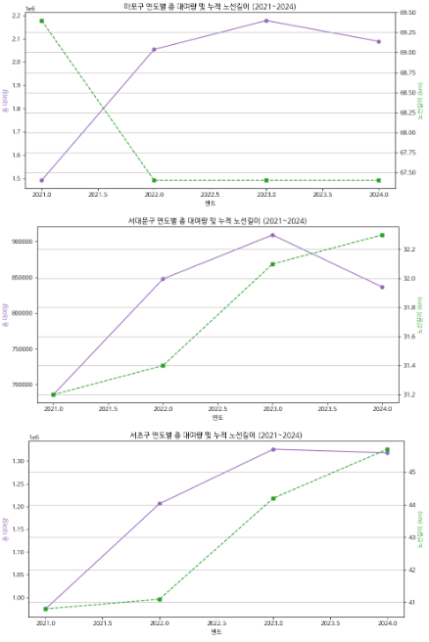
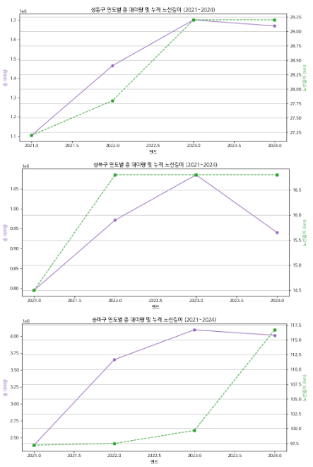
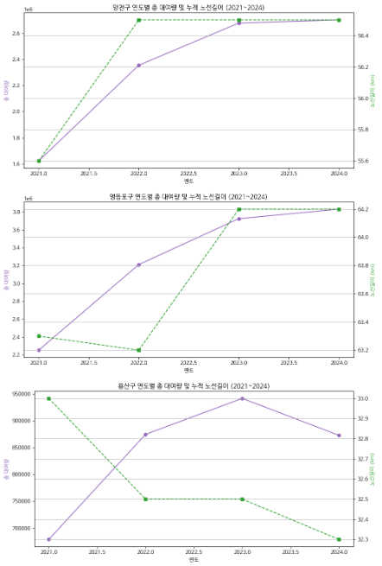
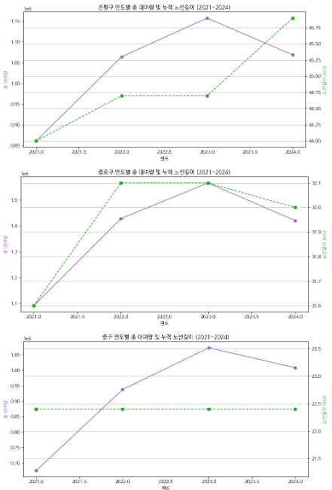
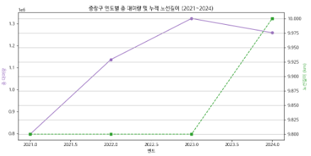
M1 모델: Feature 상관관계 분석

Slide 28
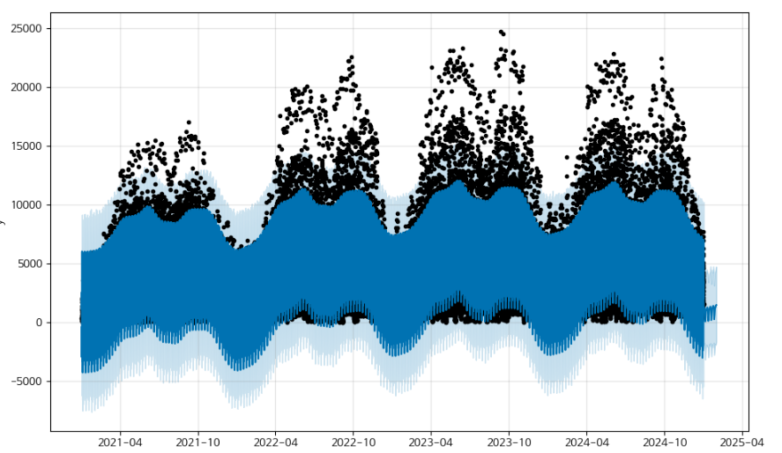
M1 모델: Feature 시계열 특성 점검
시간의 변화에 따른 대여량 변화 추이
-7월을 기준으로 비슷한 파동형태 그래프 주기성 점검
*검정색 선 : 각 연도의 7월을 의미
Prophet을 통한 시간 주기성 체크
표준편차의 폭이 커 Prophet만으로 예측은 제한됨을 확인함.
*하늘색 파동 외곽선 : Prophet 모델의 편차 표현과 forecast 주기성을 확인할 수 있음

Slide 29
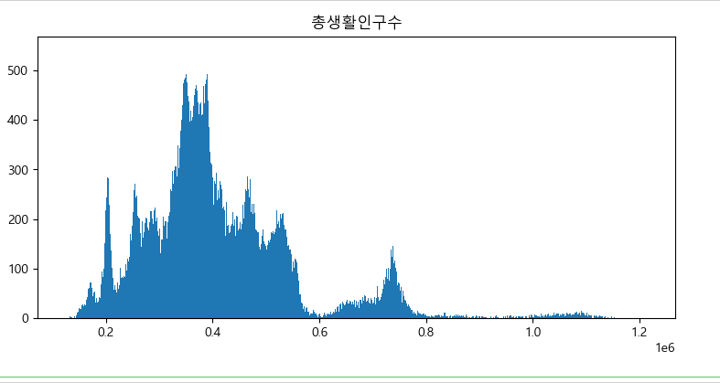
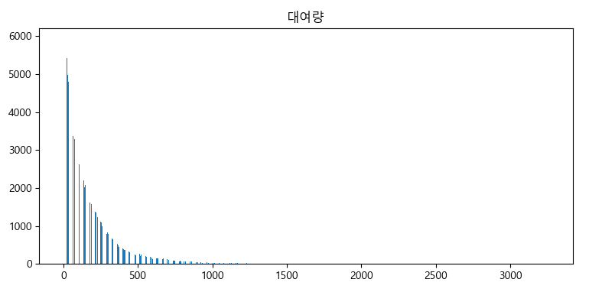
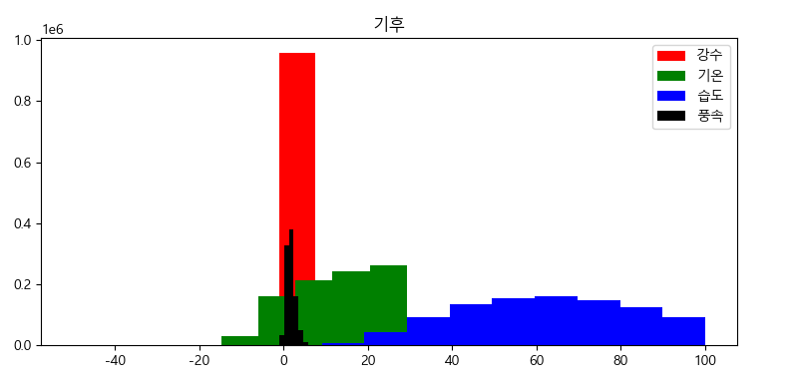
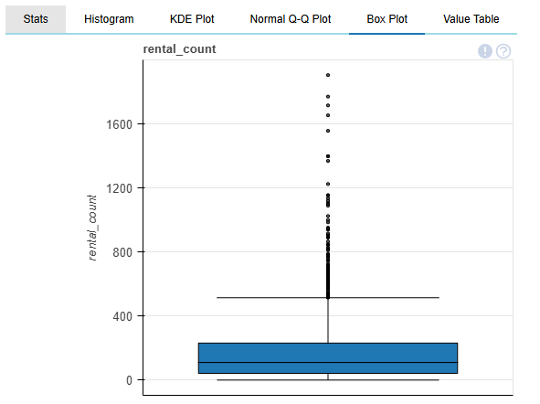
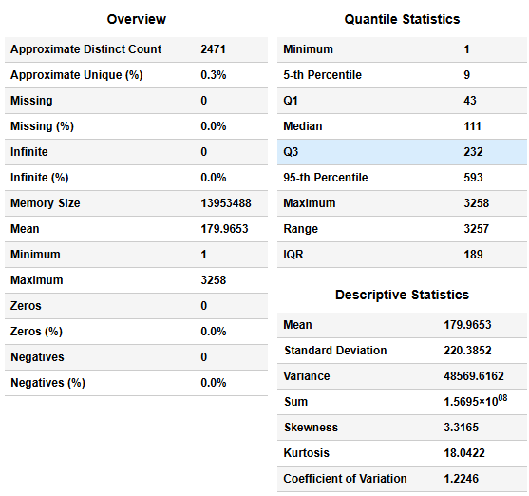
M1 모델: 데이터 분포 확인
입력변수 데이터 시각화 후 분포확인
-입력변수의 분포가 모두 “비정규성“,”극단값“,불균형 분포
* 스케일 조정을 통해 입력변수의 변동성을 해소
Dataprep을 통한 타겟 변수 체크
데이터의 75%가 232 이하 -> 대다수 서비스는 저수요 구간
MinMaxScaler와 RobustScaler를 사용하여 이상치 예측 가능한 모델 구현 필요

Slide 30
M1 모델 선정
LSTM Classification
DNN Classification
LightGBM Classification
LSTM Linear Regression
DNN Linear Regression
유형 | 모델명 | 목적 | 최종 성능 지표 | 주요 특성 | 장단점
분류분석모델 | LSTM Classification | 순차/시계열 분류 | Accuracy: 99%, F1: 0.99 | LSTM 계층 + Dense 구조 | ✅ 시계열에 강함 ❌ 느린 학습, 과적합 주의
 | DNN Classification | 일반 범주 분류 | Accuracy: 97%, F1: 0.97 | 다층 퍼셉트론 기반 단순 분류 | ✅ 빠른 학습 ❌ 시계열 정보 반영 어려움
 | LightGBM Classification | 트리 기반 범주 분류 | Accuracy: 99.19%, F1: 0.992 | 비신경망 트리 모델, 빠름 | ✅ 고성능 + 해석 가능 ❌ 시계열에는 비직관적
선형회귀모델 | LSTM Linear Regression | 시계열 수치 예측 | Loss: 14.979MAE: 2.0 | LSTM + Dense, 수치 예측 목적 | ✅ 시계열 예측에 강함 ❌ 예측 오차 다소 큼
 | DNN Linear Regression | 일반 수치 예측 | Loss: 0.289MAE: 0.32 | Dense 기반 회귀 | ✅ 간결 + 정밀 예측 ✅시계열속성 1년 전 데이터 해소

Slide 31



분류분석 모델 결과
모델구조
학습그래프
LSTM_Classification
DNN_Classification
혼동행렬
LightGBM_Classification
성능지표
요약 :
1. 순차 데이터 분류에 유리
2. 일관된 예측 품질 확보
3. 신뢰도 높은 분류 결과 기대 가능

Slide 32



분류분석 모델 결과
모델구조
학습그래프
LSTM_Classification
DNN_Classification
혼동행렬
LightGBM_Classification
성능지표
요약 :
1. 일반구조 데이터 분류에 유리
2. 일관된 예측 품질 확보
3. 경량 구조로 높은 성능 확보

Slide 33

분류분석 모델 결과
모델구조
혼동행렬
LSTM_Classification
DNN_Classification
LightGBM_Classification
요약 :
1. 대규모 데이터 셋에 대해 높은 처리효율
2. 클래스 간 균형 잡힌 성능
3. 일반화 성능과 속도 측면에서 우수

Slide 34

선형회귀 모델 결과
학습 곡선
LSTM_Classification
DNN_Linear_Regression
최종성능지표
1. 학습효율이 우수함
2. 일반화 성능 양호
3. 예측 오차가 적음

Slide 35

선형회귀 모델 결과
학습 곡선
LSTM_Classification
DNN_Linear_Regression
최종성능지표
기존모델 대비 손실과 MAE 대폭감소
정밀한 수치 예측이 필요한 회귀 문제에 적합
학습 안정성과 성능이 균형 있게 확보

Slide 36
M1 모델 선정 DNN Linear Regression
모델 구조
- 입력층: 일시, 위치, 기상, 1년전 생활인구수와 대여량
- 은닉층: 3개 (256, 128, 64 유닛)
- 활성화 함수: ReLU
- 출력층: Linear (회귀 출력)
DNN Linear Regression
성능 평가
- MAE: 0.32 (정규화 스케일)
- RMSE: 0.41
- R²: 0.87
DNN Linear Regression
1. 프로젝트 적합성 : 수치 예측이며 시계열 속성을
1년 전 데이터를 활용해 충분히 활용
2. 실용적 정확도 : LSTM 회귀 보다 MAE가
13% 미만
3. 확장성 : 모델구조 단순함.

Slide 37
M2 모델: 민간 PM 수요예측모델
도메인 분석
예측 대상: 민간 PM 대여 수요
영향 요인: 일시, 행정구, 생활 인구수, 강수, 습도, 기온, 풍속, 공공자전거 대여량 등
기반 논리: 공공자전거와 유사한 사용 패턴을 보일 것으로 판단
시계열 속성을 고려한 모델설정
비교 모델: LSTM, DNN, LightGBM, CatBoost, RandomForest
선정 모델: RandomForest → 다범주 타겟(공급과다~공급절대부족) 중 공급부족·공급절대부족 예측 정확도가 가장 높았기 때문
의의: PM을 효율적으로 재배치하여 수익 극대화를 달성하기 위한 전략적 선택

Slide 38


M2 모델: 민간 PM (2)
KMeans 분석
수동 Binning 분류
- KMeans 클러스터링을 통해 민간 PM 수요 패턴 분석
- 유사한 수요 특성을 가진 지역 그룹화
- 시간대별 수요 변동성 파악
- 클러스터 중심점 기반 수요 특성 도출
- 5개 클래스로 수요 등급 세분화
- Class 1: 공급과다 ~ Class 5: 절대부족
- 각 클래스별 특성 및 분포 분석
- 재배치 우선순위 결정에 활용

Slide 39
모델 비교 분석
RandomForest
Decision Tree
- Class2(공급부족) 정확도: 87.98%
- Class3(공급절대부족) 정확도: 89.51%
- 과적합 위험 낮음
- 특성 중요도 파악 용이
- 직관적 의사결정 경로
- 해석 용이성 높음
- 정확도: Class2 82.45%
- 과적합 위험 존재
Gradient Boosting
SVM
- 높은 예측 성능
- 학습 시간 다소 긺
- 정확도: Class2 86.32%
- 하이퍼파라미터 튜닝 복잡
- 낮은 일반화 성능
- 고차원 데이터 처리 어려움
- 정확도: Class2 79.21%
- 계산 비용 높음

Slide 40

최종 모델 선정
M1: DNN 모델
M2: RandomForest 모델
- 공공자전거(따릉이) 수요 예측에 최적화
- 시계열 특성 반영 가능한 구조
- Linear Regression 레이어 활용
- 다양한 변수 간 복잡한 상호작용 학습 가능
- MAE = 0.32로 우수한 성능 달성
- 시간대별, 지역별 수요 패턴 정확히 포착
- 기상 조건과 유동인구 데이터 효과적 활용
- 실시간 데이터 처리에 적합
- 민간 PM 수요 등급 분류에 최적화
- 공급부족(87.98%), 공급절대부족(89.51%)
에서 높은 정확도
- 과적합 위험이 낮아 안정적 예측 가능
- 특성 중요도 분석으로 주요 변수 파악 용이
- 비선형적 관계 포착 능력 우수
- 이상치에 강건한 성능 보장
- 해석 가능성과 예측 정확도 균형 유지
- 다양한 환경 조건에서 일관된 성능 제공

Slide 41
웹 서비스 개요
Flask 기반으로 개발된 PM 수요 예측 및 재배치 관리 시스템은 직관적인 사용자 인터페이스와 강력한 백엔드 기능을 결합하여 효율적인 운영을 지원합니다. 시각화 도구를 통해 복잡한 데이터를 쉽게 이해할 수 있으며, 관리자 기능으로 실시간 모니터링과 의사결정이 가능합니다.
- 지도 기반 PM 수요 분포 시각화
- 시간대별 수요 변화 그래프 제공
- 행정구별 수요 예측 히트맵
시각화 기능
- 실시간 PM 재배치 현황 모니터링
- 수요 예측 기반 재배치 계획 수립
- 운영 효율성 분석 대시보드
관리자 기능
- 직관적인 검색 및 필터링 기능
- 모바일 친화적 반응형 디자인
- 사용자 맞춤형 알림 시스템
사용자 인터페이스

Slide 42

웹 UI 시연 (1)
검색 기능
- 지역, 시간대, 수요 등급별 필터링 옵션 제공
- 실시간 검색 결과 업데이트로 빠른 정보 접근 가능
로그인 기능
- 관리자/일반 사용자 권한 분리
- 개인화된 대시보드로 맞춤형 정보 제공

Slide 43


웹 UI 시연 (2)
예약 기능
주요 화면 구성
- 사용자 위치 기반 가용 PM 예약 시스템
- 예상 수요에 따른 실시간 가격 조정
- QR코드 기반 간편 잠금 해제
- 예약 이력 및 선호도 분석 제공
- 메인 대시보드: 전체 현황 한눈에 파악
- 분석 페이지: 상세 데이터 시각화
- 관리자 페이지: 재배치 전략 수립
- 사용자 프로필: 이용 패턴 분석

Slide 44

기대 효과
(삭제예정)
정책적 활용
PM 수요 예측 및 재배치 모델의 활용 가능성
- 서울시 공공자전거 정책 수립에 활용
- 행정구별 PM 배치 최적화 계획 수립
- 교통 정책과 연계한 통합 모빌리티 전략 개발
- 예산 효율화 및 자원 분배 최적화
본 프로젝트에서 개발한 PM 수요 예측 및 재배치 모델은 서울시 전역의 퍼스널 모빌리티 운영에 혁신적인 변화를 가져올 수 있습니다. 시간과 공간 기반의 정밀한 예측을 통해 자원 배분의 효율성을 크게 향상시키고, 사용자 경험을 개선하는 동시에 운영 비용을 절감할 수 있는 솔루션을 제공합니다.
민간 활용
- 민간 PM 사업자의 운영 효율성 향상
- 수요 예측 기반 사업 전략 수립
- 사용자 만족도 향상을 통한 재이용률 증가
- 운영 비용 절감 및 수익성 개선

Slide 45
PM 수요 예측 및 재배치 모델의 기대 효과
자원 최적화
비용 절감
사용자 편의성
환경적 가치
- 실시간 수요 예측을 통한 PM 배치 최적화
- 행정구별 필요 수량 정확한 산정
- 과잉/과소 공급 문제 해결
- 유휴 자원 최소화
- 효율적인 재배치 전략 수립
- 불필요한 재배치 작업 감소
- 유지보수 비용 절감
- 인력 운영 효율화
- 장비 수명 연장
- 에너지 소비 최소화
- 필요 시점에 필요 장소에서 PM 이용 가능
- 대기 시간 감소
- 예약 시스템 연계 가능성
- 사용자 만족도 향상
- 재이용률 증가
- 불필요한 차량 이동 감소
- 탄소 배출량 절감
- 친환경 교통수단 활성화
- 도시 교통 혼잡 완화
- 지속가능한 모빌리티 생태계 구축
본 프로젝트의 PM 수요 예측 및 재배치 모델은 단순한 기술적 성과를 넘어 실질적인 사회경제적 가치를 창출합니다. 자원 최적화와 비용 절감을 통해 운영 효율성을 높이는 동시에, 사용자 편의성 향상으로 시민 만족도를 제고합니다. 또한 환경적 가치 창출을 통해 지속가능한 도시 교통 체계 구축에 기여할 것으로 기대됩니다.

Slide 46
한계점
(삭제예정)
데이터 한계
모델 한계
- 노선 데이터의 해상도가 행정구 단위로 제한되어 더 세밀한 분석이 어려움
- 민간 PM 데이터 접근성 부족으로 인한 분석 범위 제한
- 날씨, 이벤트 등 외부 변수 데이터의 실시간성 부족
- 사용자 행동 패턴에 대한 정성적 데이터 부재
- 장기간 누적 데이터 부족으로 계절성 분석의 정확도 한계
- 데이터 수집 과정에서의 일관성 부족
- 개인정보 보호로 인한 사용자 특성 데이터 활용 제한
- 공공-민간 데이터 통합의 어려움
- 시계열 모델의 특성상 급격한 변화 예측에 취약
- 행정구 단위 예측으로 인한 미시적 수요 파악 한계
- 다양한 외부 변수 통합 시 과적합 위험 존재
- 재배치 알고리즘의 실시간 적용 시 연산 부하 문제
- 민간 PM과 공공자전거 간 사용자 선호도 차이 반영 어려움
- 모델 업데이트 주기와 실시간 대응 간의 균형 문제
- 예측 불가능한 사회적 이슈 발생 시 대응 한계
- 복합적 교통 수단 간 상호작용 모델링의 어려움

Slide 47
향후 계획
데이터 품질 개선
모델 정확도 향상
- 행정동 단위로 데이터 해상도 개선
- 민간 PM 사업자와의 데이터 공유 협약 추진
- 실시간 날씨, 이벤트 데이터 연동 체계 구축
- 사용자 피드백 수집 시스템 도입
- 딥러닝 모델 하이퍼파라미터 최적화
- 앙상블 기법 도입으로 예측 안정성 강화
- 시공간 데이터 통합 분석 프레임워크 개발
- 전이학습 기법 적용으로 데이터 효율성 증대
시스템 고도화
실증 및 확장
- 실시간 API 연동으로 데이터 갱신 주기 단축
- 클라우드 기반 확장 가능한 인프라 구축
- 모바일 앱 연동으로 사용자 접근성 강화
- 관리자 대시보드 기능 확장 및 개선
- 특정 행정구 대상 파일럿 테스트 진행
- 타 도시 확장 가능성 검토 및 모델 일반화
- 타 교통수단과의 연계 모델 개발
- 국내외 학술지 논문 게재 및 기술 공유

Slide 48

결론
본 연구는 서울시 퍼스널 모빌리티(PM)의 수요 불균형 문제를 해결하기 위한 예측 및 재배치 모델을 개발하였습니다.
- 딥러닝(DNN)과 머신러닝(RandomForest) 기법을 활용한 정확한 수요 예측 모델 구현
- 행정구 단위의 세밀한 분석으로 실용적 재배치 전략 수립 가능
- Flask 기반 웹 서비스를 통한 직관적 시각화 및 관리 시스템 구현
본 연구 결과는 PM 운영의 효율성 향상과 사용자 만족도 제고에 기여할 것으로 기대되며, 향후 데이터 품질 개선과 모델 고도화를 통해 더욱 정밀한 서비스로 발전시킬 계획입니다.

Slide 49

참고문헌
시계열 분석
Facebook Prophet 시계열 예측 모델 논문 (2017)
머신러닝 모델
RandomForest 분류 알고리즘 연구 (Kim et al., 2022)
웹 개발
Flask 웹 프레임워크 공식 문서 (2023)
PM 관련 정책
서울시 공공자전거 운영 보고서 (2024)
데이터 분석
Python 데이터 분석 라이브러리 문서 (2023)

Slide 50
Q&A
질문 환영합니다
프로젝트 관련 질문
기술적 문의
모델 관련 질문
추가 설명 준비
활용 방안 관련 질문

Slide 51
부록
데이터 전처리 과정
- 서울시 공공데이터 포털에서 수집한 원시 데이터 정제
- 중복 데이터 제거 및 형식 통일화
- 시간대별/지역별 데이터 구조화
데이터 정제 방법
- 시간대별 결측치는 동일 요일 평균값으로 대체
- 지역별 결측치는 인접 지역 데이터 참조
- 기상 데이터 결측치는 선형 보간법 적용
결측치 처리 방법
- Z-score 방식으로 이상치 탐지
- 3σ 이상 데이터 필터링
- 계절성 고려한 이상치 처리 알고리즘 적용
이상치 처리 방법

Slide 52
감사합니다
팀명: 기업맞춤형 AI-X
팀원: 조명환, 정선우, 정종혁, 김도현
문의: ai-x@example.com

